Slide 1

Abiturprüfung Mathematik 2018 Baden-Württemberg
Allgemeinbildende Gymnasien
Wahlteil Stochastik C 1
Lösung der Aufgabe C 1
klaus_messner@web.de www.elearning-freiburg.de

Slide 2
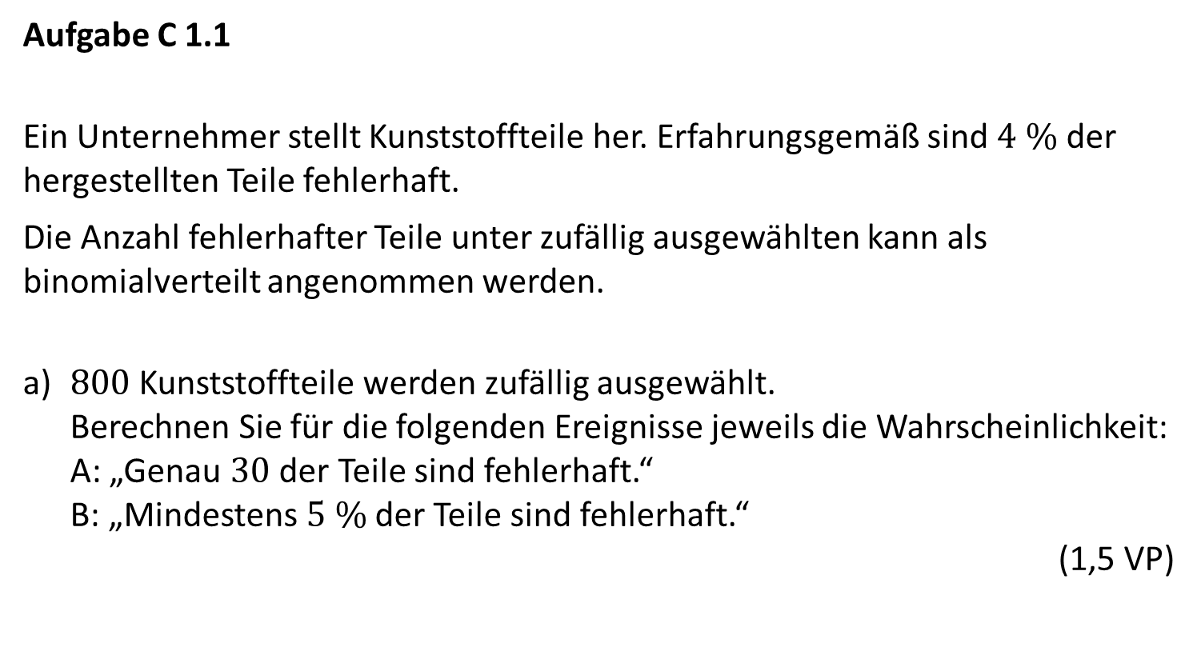
Wahlteil 2018 – Aufgabe C 1.1
Aufgabe C 1.1
Ein Unternehmer stellt Kunststoffteile her. Erfahrungsgemäß sind $4 \%$ der hergestellten Teile fehlerhaft.
Die Anzahl fehlerhafter Teile unter zufällig ausgewählten kann als
binomialverteilt angenommen werden.
a) $800$ Kunststoffteile werden zufällig ausgewählt.
Berechnen Sie für die folgenden Ereignisse jeweils die Wahrscheinlichkeit:
A: „Genau $30$ der Teile sind fehlerhaft.“
B: „Mindestens $5 \%$ der Teile sind fehlerhaft.“
(1,5 VP)

Slide 3
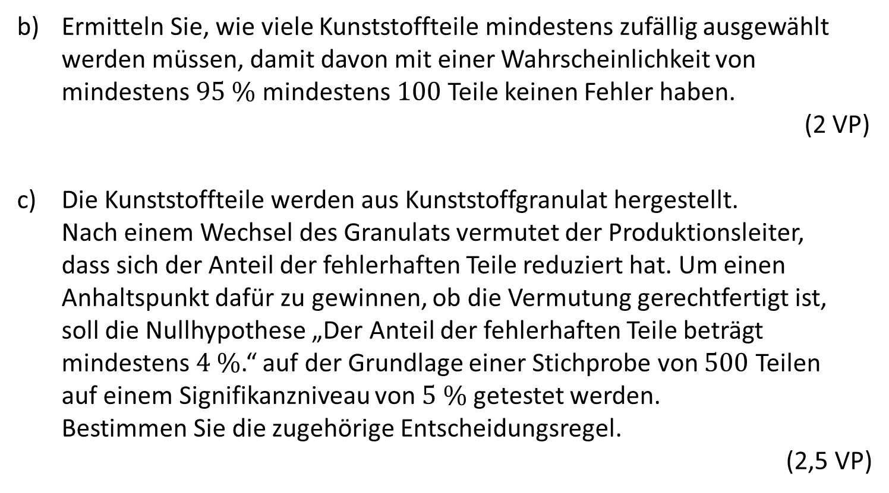
Wahlteil 2018 – Aufgabe C 1.1
Ermitteln Sie, wie viele Kunststoffteile mindestens zufällig ausgewählt werden müssen, damit davon mit einer Wahrscheinlichkeit von mindestens $95 \%$ mindestens $100$ Teile keinen Fehler haben.
(2 VP)
Die Kunststoffteile werden aus Kunststoffgranulat hergestellt.
Nach einem Wechsel des Granulats vermutet der Produktionsleiter,
dass sich der Anteil der fehlerhaften Teile reduziert hat. Um einen Anhaltspunkt dafür zu gewinnen, ob die Vermutung gerechtfertigt ist,
soll die Nullhypothese „Der Anteil der fehlerhaften Teile beträgt mindestens $4 \%$.“ auf der Grundlage einer Stichprobe von $500$ Teilen
auf einem Signifikanzniveau von $5 \%$ getestet werden.
Bestimmen Sie die zugehörige Entscheidungsregel.
(2,5 VP)

Slide 4
Wahlteil 2018 – Aufgabe C 1.1
Ermitteln Sie, wie viele Kunststoffteile mindestens zufällig ausgewählt werden müssen, damit davon mit einer Wahrscheinlichkeit von mindestens $95 \%$ mindestens $100$ Teile keinen Fehler haben.
(2 VP)
Die Kunststoffteile werden aus Kunststoffgranulat hergestellt.
Nach einem Wechsel des Granulats vermutet der Produktionsleiter,
dass sich der Anteil der fehlerhaften Teile reduziert hat. Um einen Anhaltspunkt dafür zu gewinnen, ob die Vermutung gerechtfertigt ist,
soll die Nullhypothese „Der Anteil der fehlerhaften Teile beträgt mindestens $4 \%$.“ auf der Grundlage einer Stichprobe von $500$ Teilen
auf einem Signifikanzniveau von $5 \%$ getestet werden.
Bestimmen Sie die zugehörige Entscheidungsregel.
(2,5 VP)

Slide 5
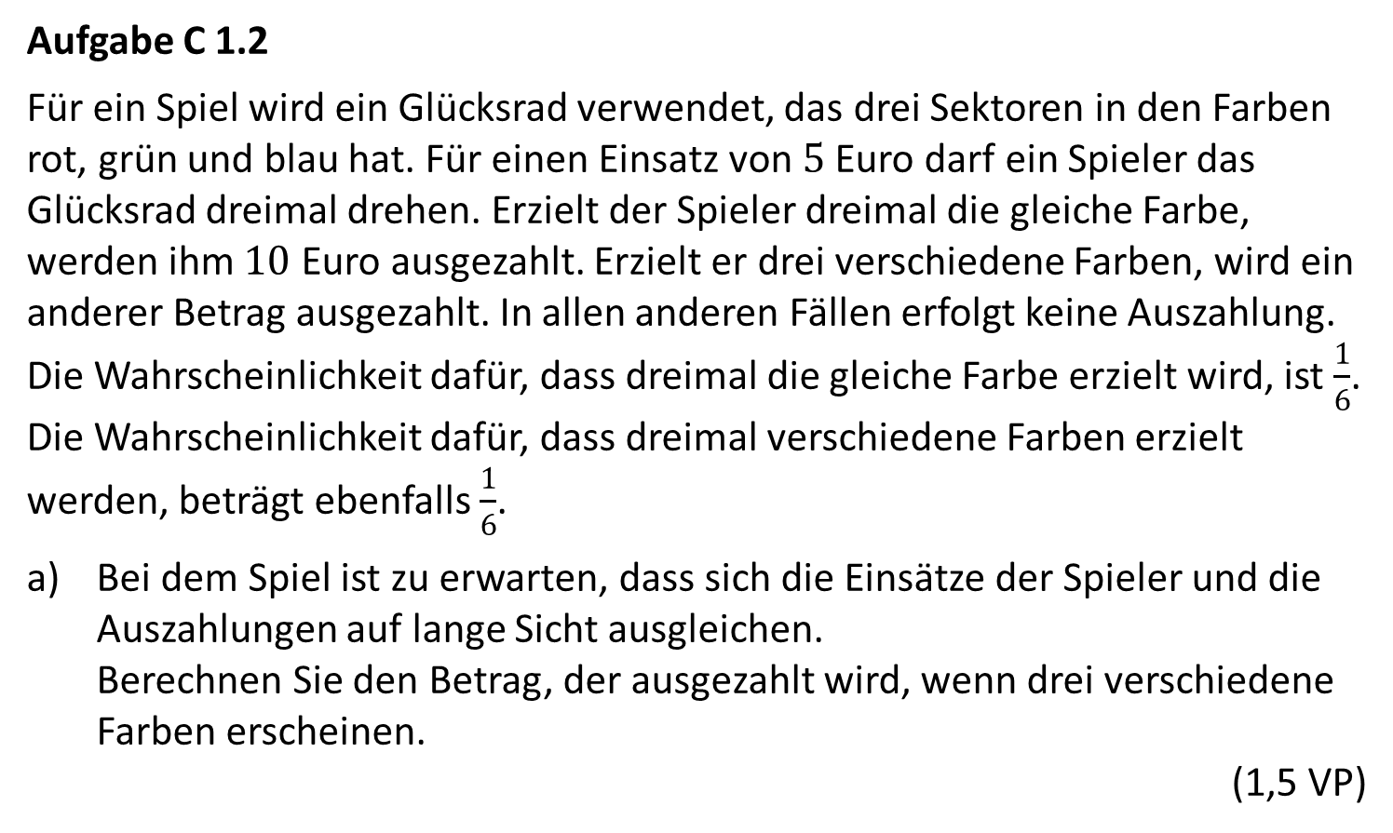
Wahlteil 2018 – Aufgabe C 1.2
Aufgabe C 1.2
Für ein Spiel wird ein Glücksrad verwendet, das drei Sektoren in den Farben rot, grün und blau hat. Für einen Einsatz von $5$ Euro darf ein Spieler das Glücksrad dreimal drehen. Erzielt der Spieler dreimal die gleiche Farbe, werden ihm $10$ Euro ausgezahlt. Erzielt er drei verschiedene Farben, wird ein anderer Betrag ausgezahlt. In allen anderen Fällen erfolgt keine Auszahlung.
Die Wahrscheinlichkeit dafür, dass dreimal die gleiche Farbe erzielt wird, ist $\frac{1}{6}$.
Die Wahrscheinlichkeit dafür, dass dreimal verschiedene Farben erzielt werden, beträgt ebenfalls $\frac{1}{6}$.
Bei dem Spiel ist zu erwarten, dass sich die Einsätze der Spieler und die
Auszahlungen auf lange Sicht ausgleichen.
Berechnen Sie den Betrag, der ausgezahlt wird, wenn drei verschiedene Farben erscheinen.
(1,5 VP)

Slide 6
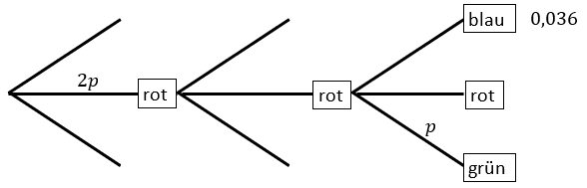
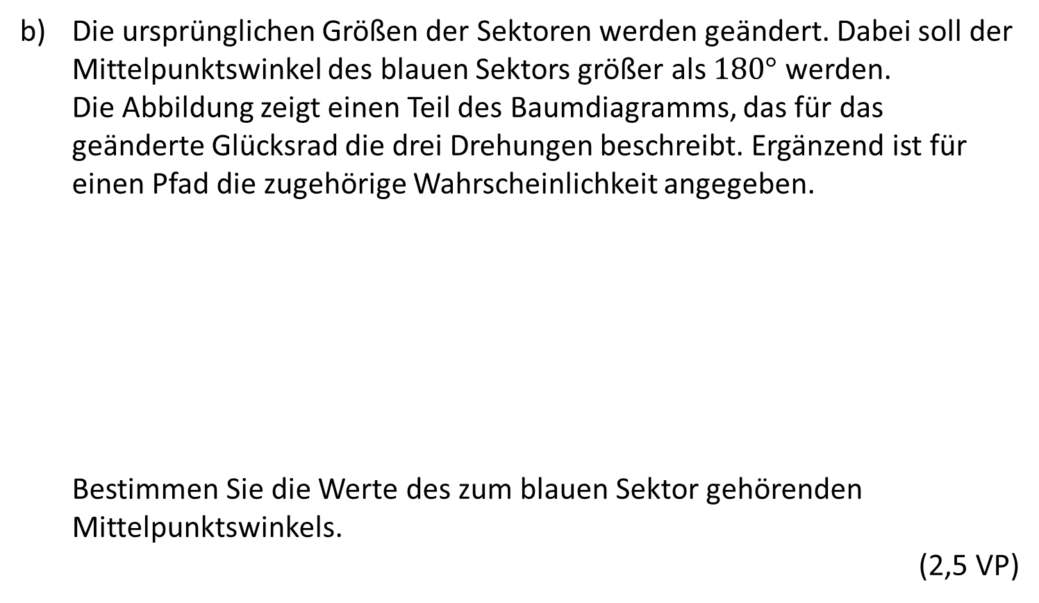
Wahlteil 2018 – Aufgabe C 1.2
Die ursprünglichen Größen der Sektoren werden geändert. Dabei soll der
Mittelpunktswinkel des blauen Sektors größer als $180°$ werden.
Die Abbildung zeigt einen Teil des Baumdiagramms, das für das geänderte Glücksrad die drei Drehungen beschreibt. Ergänzend ist für einen Pfad die zugehörige Wahrscheinlichkeit angegeben.
Bestimmen Sie die Werte des zum blauen Sektor gehörenden Mittelpunktswinkels.
(2,5 VP)

Slide 7
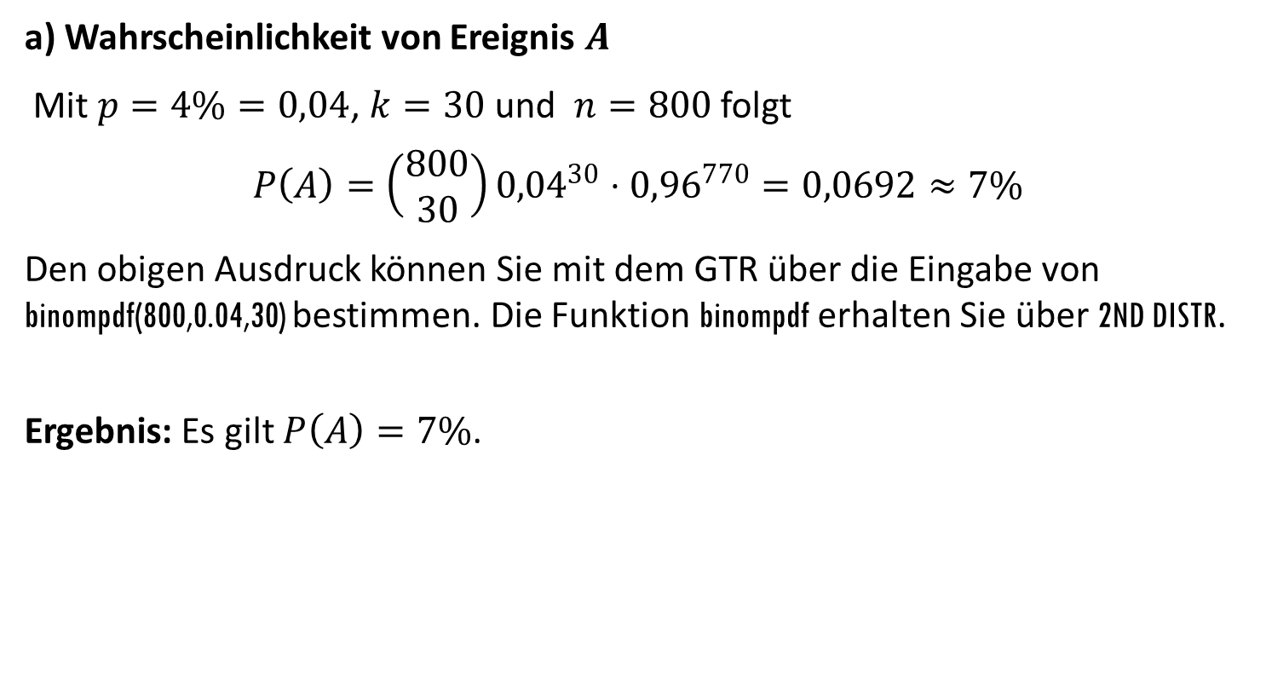
Wahlteil 2018 – Lösung Aufgabe C 1.1
a) Wahrscheinlichkeit von Ereignis $A$
Mit $p=4\%=0,04$, $k=30$ und $n=800$ folgt
$$P\left(A\right)=\left(\begin{aligned}800 \\ 30\end{aligned}\right){0,04}^{30}⋅{0,96}^{770}=0,0692≈7\%$$
Den obigen Ausdruck können Sie mit dem GTR über die Eingabe von binompdf(800,0.04,30) bestimmen. Die Funktion binompdf erhalten Sie über 2ND DISTR.
Ergebnis: Es gilt $P\left(A\right)=7\%$.

Slide 8
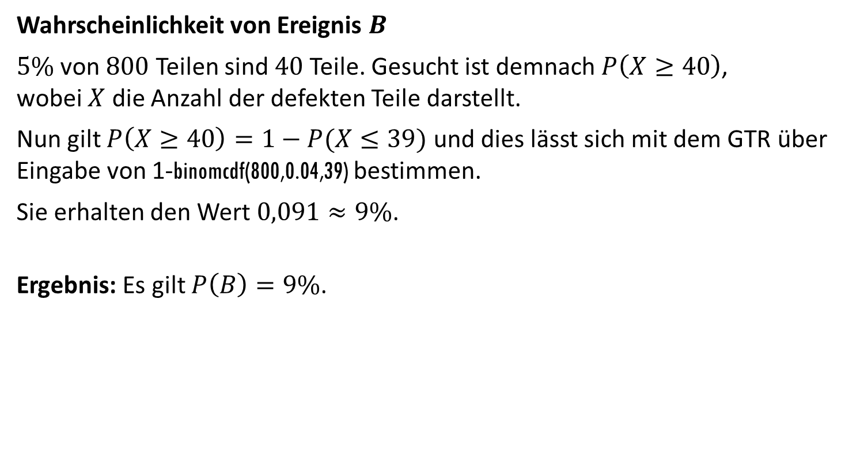
Wahlteil 2018 – Lösung Aufgabe C 1.1
Wahrscheinlichkeit von Ereignis $B$
$5\%$ von $800$ Teilen sind $40$ Teile. Gesucht ist demnach $P\left(X≥40\right)$,
wobei $X$ die Anzahl der defekten Teile darstellt.
Nun gilt $P\left(X≥40\right)=1−P(X≤39)$ und dies lässt sich mit dem GTR über Eingabe von 1-binomcdf(800,0.04,39) bestimmen.
Sie erhalten den Wert $0,091≈9\%$.
Ergebnis: Es gilt $P\left(B\right)=9\%$.

Slide 9
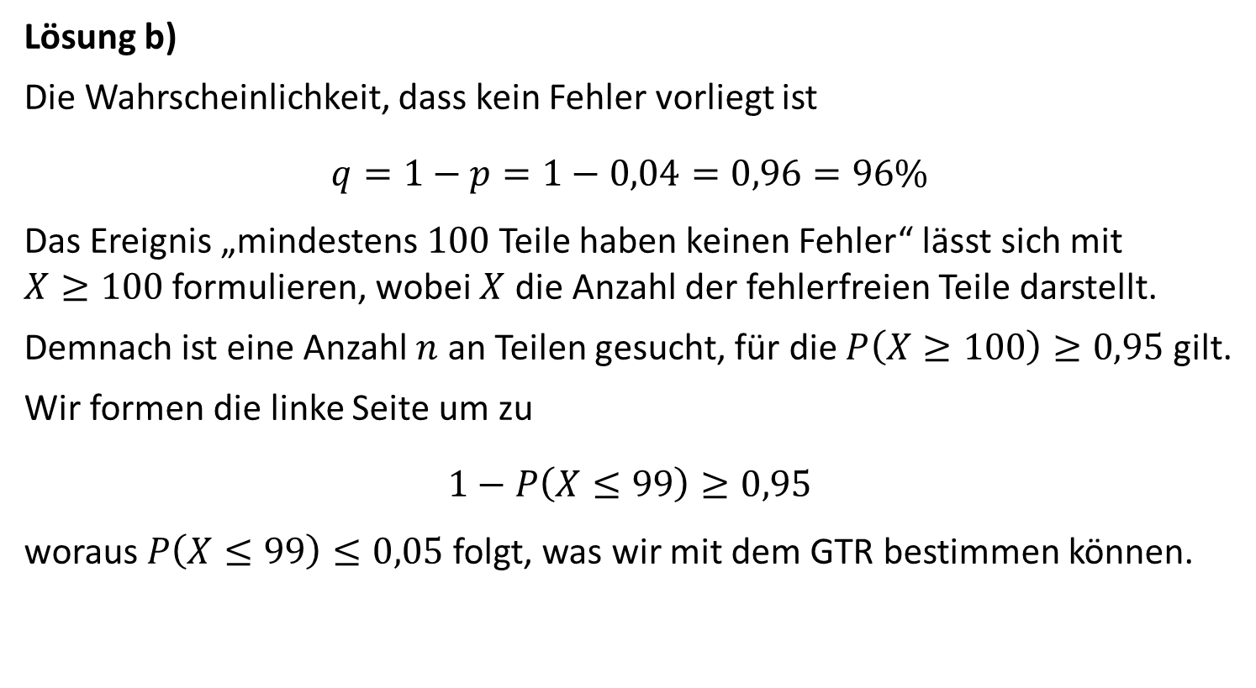
Wahlteil 2018 – Lösung Aufgabe C 1.1
Lösung b)
Die Wahrscheinlichkeit, dass kein Fehler vorliegt ist
$$q=1−p=1−0,04=0,96=96\%$$
Das Ereignis „mindestens $100$ Teile haben keinen Fehler“ lässt sich mit
$X≥100$ formulieren, wobei $X$ die Anzahl der fehlerfreien Teile darstellt.
Demnach ist eine Anzahl $n$ an Teilen gesucht, für die $P\left(X≥100\right)≥0,95$ gilt.
Wir formen die linke Seite um zu
$$1−P\left(X≤99\right)≥0,95$$
woraus $P\left(X≤99\right)≤0,05$ folgt, was wir mit dem GTR bestimmen können.

Slide 10
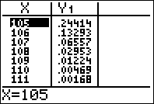
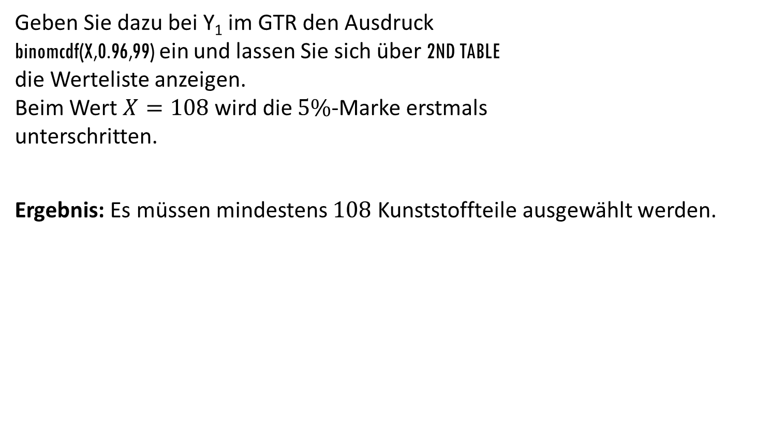

Wahlteil 2018 – Lösung Aufgabe C 1.1
$$1−P\left(X≤99\right)≥0,95$$
Geben Sie dazu bei Y₁ im GTR den Ausdruck
binomcdf(X,0.96,99) ein und lassen Sie sich über 2ND TABLE
die Werteliste anzeigen.
Beim Wert $X=108$ wird die $5\%$-Marke erstmals
unterschritten.
Ergebnis: Es müssen mindestens $108$ Kunststoffteile ausgewählt werden.

Slide 11
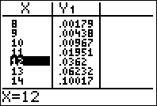
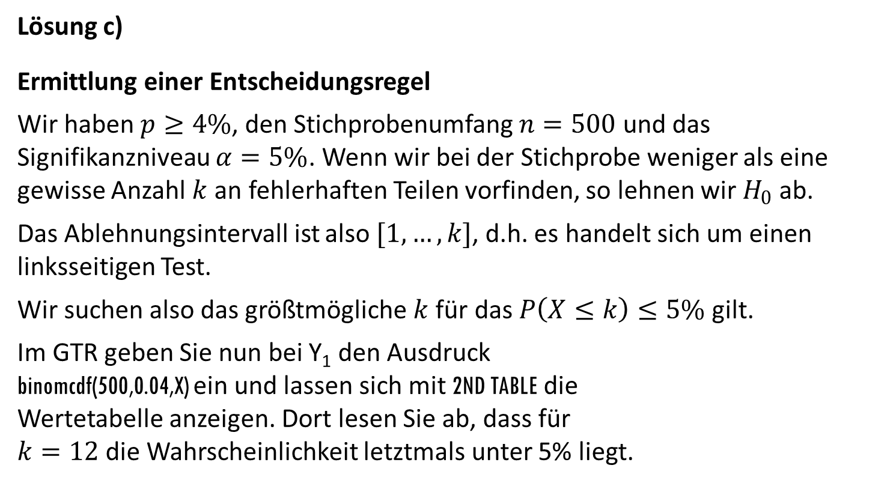
Wahlteil 2018 – Lösung Aufgabe C 1.1
Lösung c)
Ermittlung einer Entscheidungsregel
Wir haben $p≥4\%$, den Stichprobenumfang $n=500$ und das Signifikanzniveau $α=5\%$. Wenn wir bei der Stichprobe weniger als eine gewisse Anzahl $k$ an fehlerhaften Teilen vorfinden, so lehnen wir $H_{0}$ ab.
Das Ablehnungsintervall ist also $[1,…,k]$, d.h. es handelt sich um einen linksseitigen Test.
Wir suchen also das größtmögliche $k$ für das $P\left(X≤k\right)≤5\%$ gilt.
Im GTR geben Sie nun bei Y₁ den Ausdruck
binomcdf(500,0.04,X) ein und lassen sich mit 2ND TABLE die
Wertetabelle anzeigen. Dort lesen Sie ab, dass für
$k=12$ die Wahrscheinlichkeit letztmals unter 5% liegt.

Slide 12

Wahlteil 2018 – Lösung Aufgabe C 1.1
Entscheidungsregel:
Wenn sich in der Stichprobe 12 oder weniger defekte Teile finden, wird die Nullhypothese abgelehnt und wir nehmen stattdessen an, dass die Wahrscheinlichkeit für ein defektes Teil $p<4\%$ ist.

Slide 13
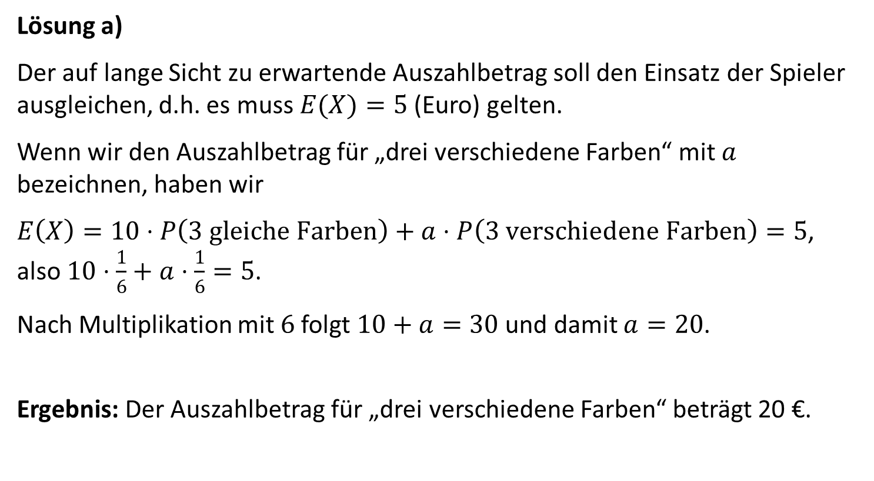
Wahlteil 2018 – Lösung Aufgabe C 1.2
Lösung a)
Der auf lange Sicht zu erwartende Auszahlbetrag soll den Einsatz der Spieler ausgleichen, d.h. es muss $E(X)=5$ (Euro) gelten.
Wenn wir den Auszahlbetrag für „drei verschiedene Farben“ mit $a$ bezeichnen, haben wir
$E\left(X\right)=10⋅P\left(3 gleiche Farben\right)+a⋅P\left(3 verschiedene Farben\right)=5$, also $10⋅\frac{1}{6}+a⋅\frac{1}{6}=5$.
Nach Multiplikation mit $6$ folgt $10+a=30$ und damit $a=20$.
Ergebnis: Der Auszahlbetrag für „drei verschiedene Farben“ beträgt 20 €.

Slide 14
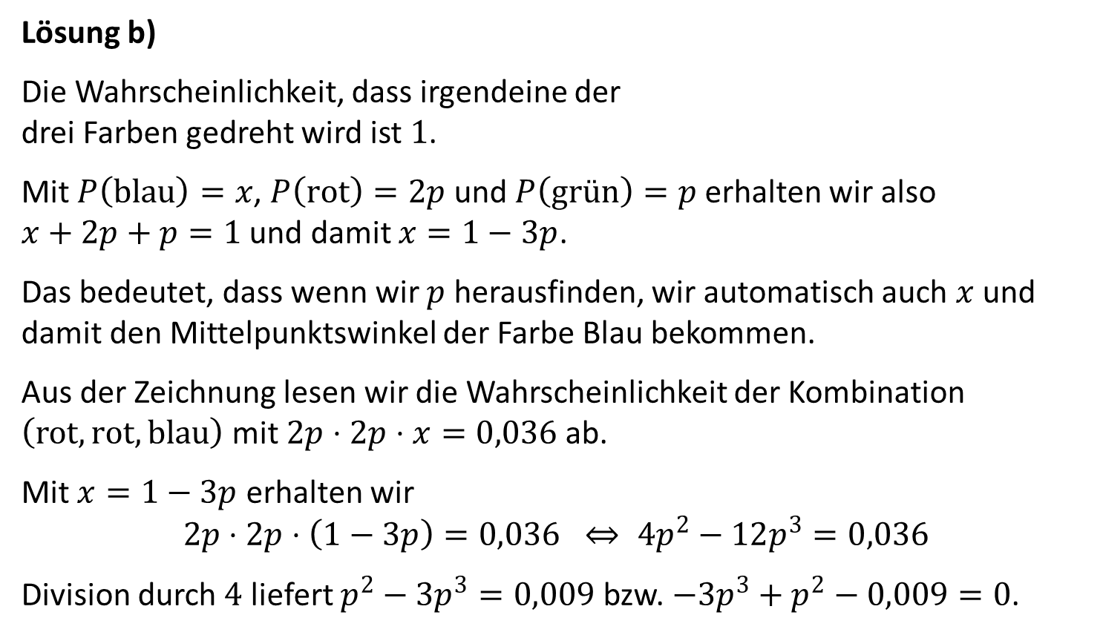
Wahlteil 2018 – Lösung Aufgabe C 1.2
Lösung b)
Die Wahrscheinlichkeit, dass irgendeine der
drei Farben gedreht wird ist $1$.
Mit $P\left(blau\right)=x$, $P\left(rot\right)=2p$ und $P\left(grün\right)=p$ erhalten wir also
$x+2p+p=1$ und damit $x=1−3p$.
Das bedeutet, dass wenn wir $p$ herausfinden, wir automatisch auch $x$ und damit den Mittelpunktswinkel der Farbe Blau bekommen.
Aus der Zeichnung lesen wir die Wahrscheinlichkeit der Kombination $\left(rot, rot, blau\right)$ mit $2p⋅2p⋅x=0,036$ ab.
Mit $x=1−3p$ erhalten wir
$$2p⋅2p⋅\left(1−3p\right)=0,036 ⇔ 4p^{2}−12p^{3}=0,036$$
Division durch $4$ liefert $p^{2}−3p^{3}=0,009$ bzw. $−3p^{3}+p^{2}−0,009=0$.

Slide 15
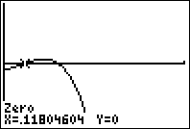
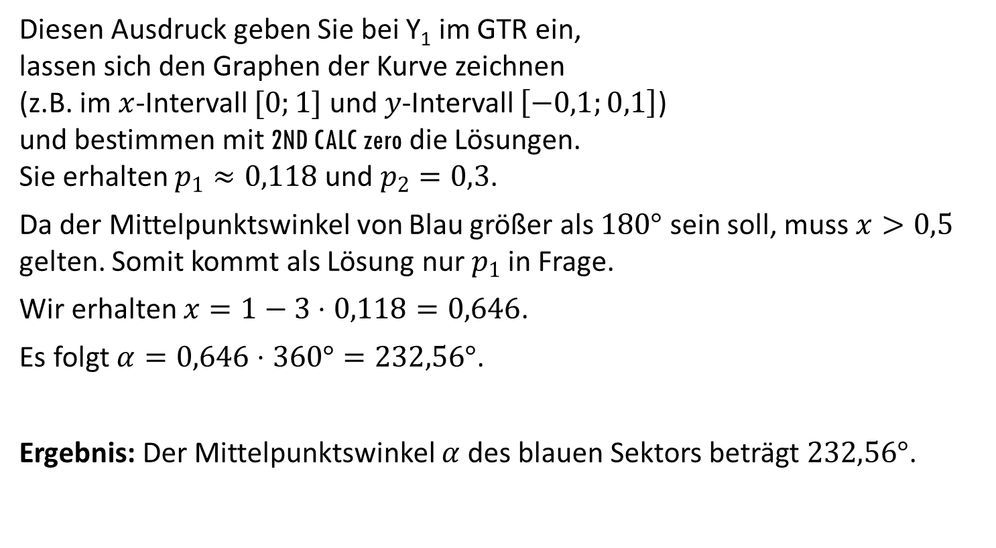
Wahlteil 2018 – Lösung Aufgabe C 1.2
Diesen Ausdruck geben Sie bei Y₁ im GTR ein,
lassen sich den Graphen der Kurve zeichnen
(z.B. im $x$-Intervall $[0;1]$ und $y$-Intervall $\left[−0,1;0,1\right]$)
und bestimmen mit 2ND CALC zero die Lösungen.
Sie erhalten $p_{1}≈0,118$ und $p_{2}=0,3$.
Da der Mittelpunktswinkel von Blau größer als $180°$ sein soll, muss $x>0,5$ gelten. Somit kommt als Lösung nur $p_{1}$ in Frage.
Wir erhalten $x=1−3⋅0,118=0,646$.
Es folgt $α=0,646⋅360°=232,56°$.
Ergebnis: Der Mittelpunktswinkel $α$ des blauen Sektors beträgt $232,56°$.

